Slide 1




Kafe Sipariş Sistemi
Ana Sayfa
Amacımız
Mobil Uygulama
Kafe Sipariş Uygulaması
Eren KARADANA - 2021280031
Kaan PEHLİVAN - 2021280043
BIL 4009
Danışman: Prof. Dr. Efendi NASİBOĞLU

Slide 2




Kafe Sipariş Sistemi
Ana Sayfa
Amacımız
Mobil Uygulama
Projemizin
Amacı
Yerel İşletmeler İçin
Bu projenin amacı, kafe müşterilerinin mobil uygulama üzerinden hızlı ve kişiselleştirilmiş sipariş deneyimi yaşamasını sağlarken, işletmeye de satışlarını analiz edebileceği ve yapay zekâ destekli tahminlerle kararlarını optimize edebileceği bir sistem sunmaktır. Böylece müşteri memnuniyeti artırılırken, işletme tarafında da verimlilik ve stratejik yönetim sağlanmış olur.
75%
Daha Hızlı Sipariş
Kullanıcılar klasik yöntemlere göre %75 daha hızlı sipariş veriyor.
Entegre Mobil Sipariş Sistemi
Gelişmiş Kullanıcı Deneyimi
İşletmeye Veri Tabanlı Analiz Desteği

Slide 3
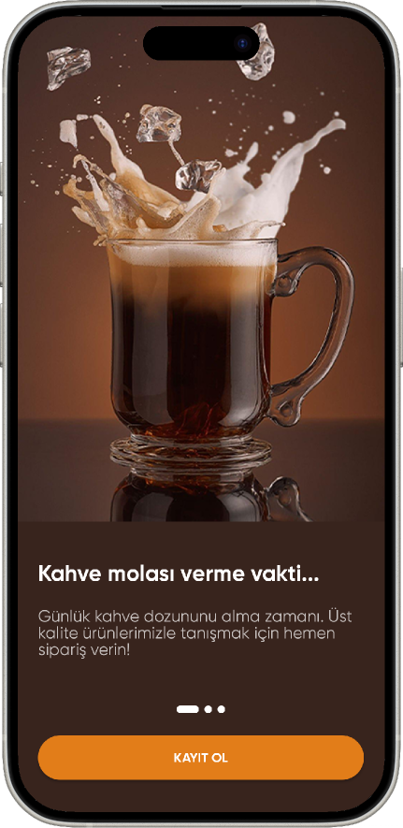
Kafe Sipariş Sistemi
Ana Sayfa
Mobil Uygulama
Rapor Arayüzü
Mobil
Sipariş Uygulaması
Tanıtım Ekranı
Kullanıcıları kayıt olma ekranına yönlendirilmeden önce ufak bir tanıtımla karşılıyoruz.
Hızlı ve Kolay
Kişiselleştirilmiş
Anlık Takip
Kullanıcılar hızlıca ürün seçip sipariş verebilir.
Favoriler ve geçmişe dayalı öneriler sunar.
Siparişler gerçek zamanlı ve hatasız iletilir.

Slide 4
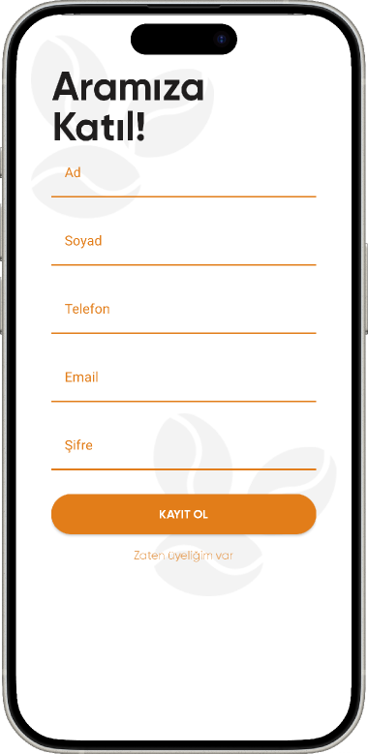
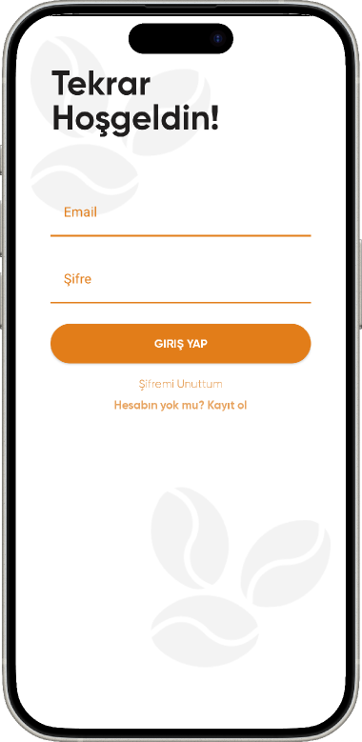


Kafe Sipariş Sistemi
Ana Sayfa
Mobil Uygulama
Rapor Arayüzü
Kayıt ve Giriş
Arayüzü
Güvenli Giriş ve Kayıt
Kayıt ve giriş işlemleri Firebase Authentication ile güvenli şekilde sağlanır.
Kullanıcı Dostu Arayüz
Giriş/kayıt ekranları minimum bilgiyle maksimum kullanım kolaylığı sağlayacak şekilde tasarlanmıştır. Modern ve sade bir tasarım seçildi.
Güvenilirlik
100%

Slide 5
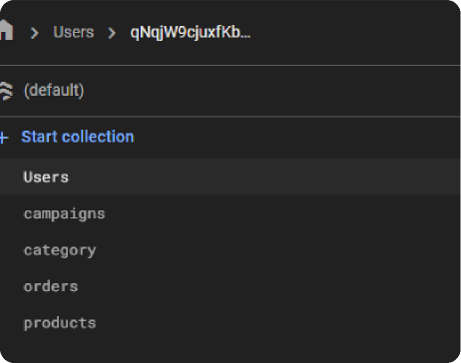
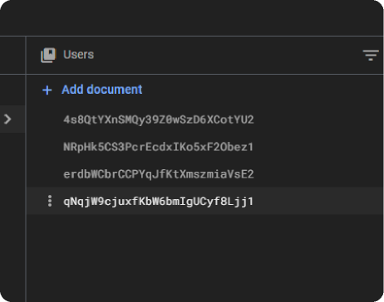
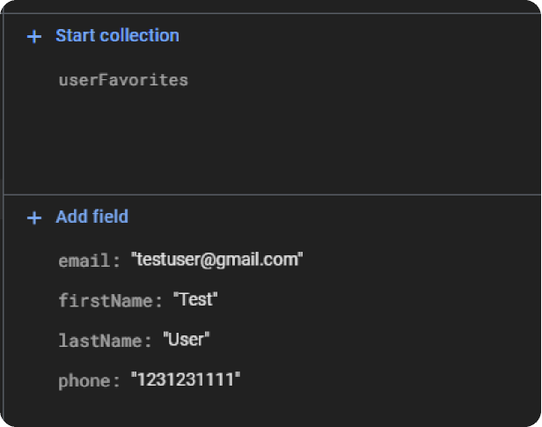
Kafe Sipariş Sistemi
Ana Sayfa
Mobil Uygulama
Rapor Arayüzü
Kayıt ve Giriş
Arayüzü
Firebase Cloud içerisinde üye bilgileri görsellerdeki şekilde tutuluyor.

Slide 6
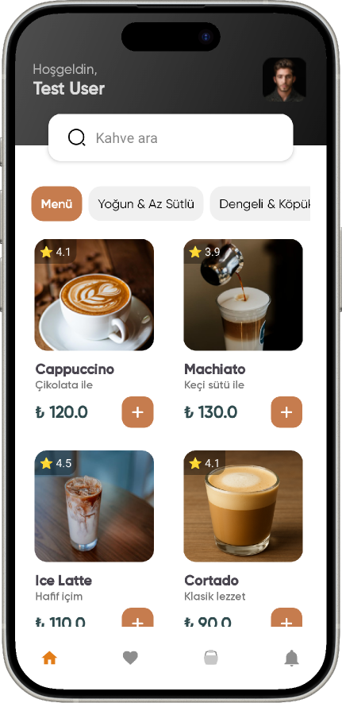
Kafe Sipariş Sistemi
Ana Sayfa
Mobil Uygulama
Rapor Arayüzü
Ana Sayfa ve Menü
Ana Sayfa
01
02
Navigation Bar
Menü için arama barı ve farklı kategori seçenekleri.
Kolay ve hızlı ekran geçişi için
ekranın altında navigation bar.

Slide 7
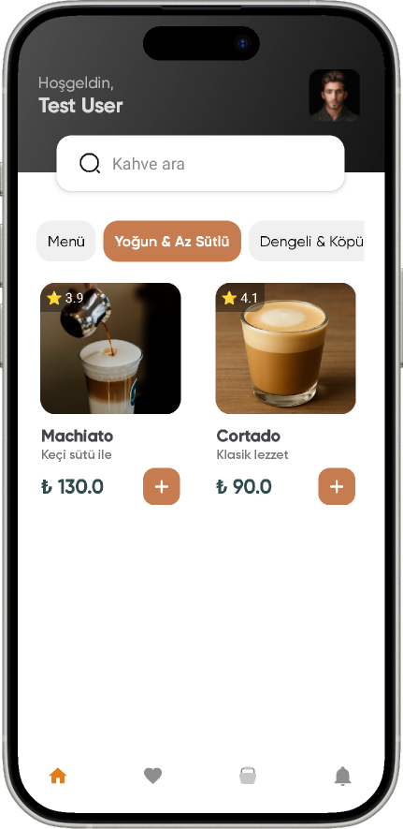
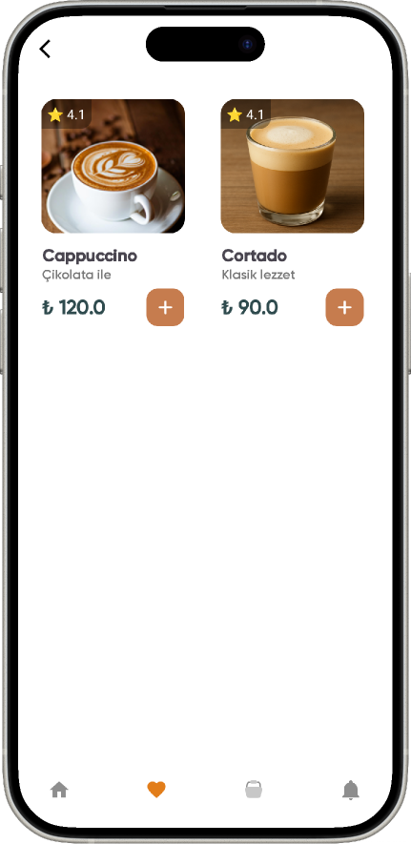
Kafe Sipariş Sistemi
Ana Sayfa
Mobil Uygulama
Rapor Arayüzü
Kategoriler
Ve Favori Sekmesi
İşletmenin veri tabanından belirlediği, ürün özelliklerine göre kategorik ürün ayrımı üst bardan mümkün.
Ayrıca kullanıcı ürün detay ekranından favori butonuna tıklayarak favorilerine ürün ekleyebilir.

Slide 8
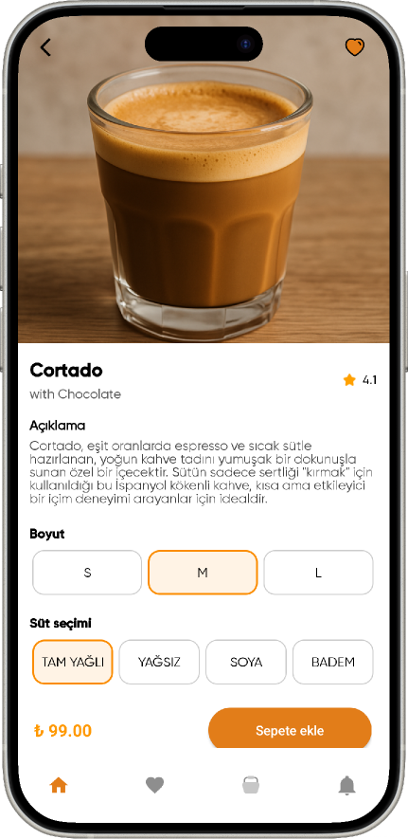
Kafe Sipariş Sistemi
Ana Sayfa
Mobil Uygulama
Rapor Arayüzü
Ürün Detay
Arayüzü
Boyut Seçenekleri
Küçük Boy (S)
Orta Boy (M)
Büyük Boy (L)
Kullanıcı menüden bir ürüne tıkladığında bu ekrana yönlendirilir.
Süt Seçenekleri
01.
02.
Tam Yağlı
Yağsız Süt
Soya Sütü
Badem Sütü
Detaylı Ürün Bilgileri
Favori Seçeneği
Kullanıcı ürün detaylarına ve alerjen içeriklere buradan erişebilir.
Kullanıcı sağ üstten dilerse ürünü favorilerine ekleyebilir.

Slide 9
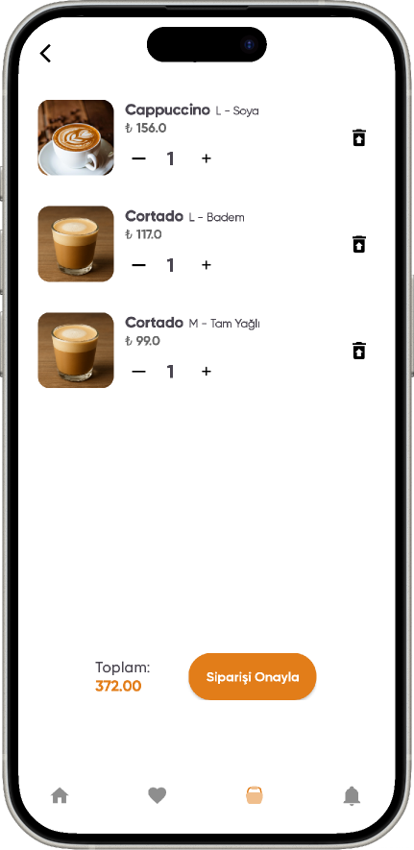
Kafe Sipariş Sistemi
Ana Sayfa
Mobil Uygulama
Rapor Arayüzü
Sepet ve
Sipariş Ekranı
Sipariş Arayüzü
Kullanıcının sepetine eklediği tüm ürünler burada gösterilir, ekleme çıkartma yapabilir. Siparişi onayla butonuna bastığındaysa ödeme ekranına gönderilir ve sipariş oluşturulur.

Slide 10
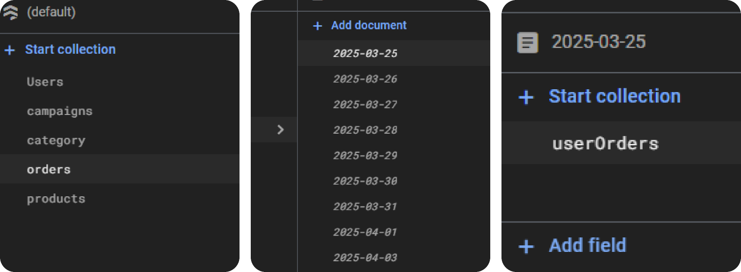
Kafe Sipariş
Ana Sayfa
Mobil Uygulama
Rapor Arayüzü
Siparişler
Oluşturulan siparişler hem Firebase Cloud hem de Realtime içinde tutulur. Realtime içinden işletmeye anlık siparişler bildirilirken, Cloud kısmından da yapay zekaya iletilir.
Verilerin Tutulması
Firebase Görünümü

Slide 11
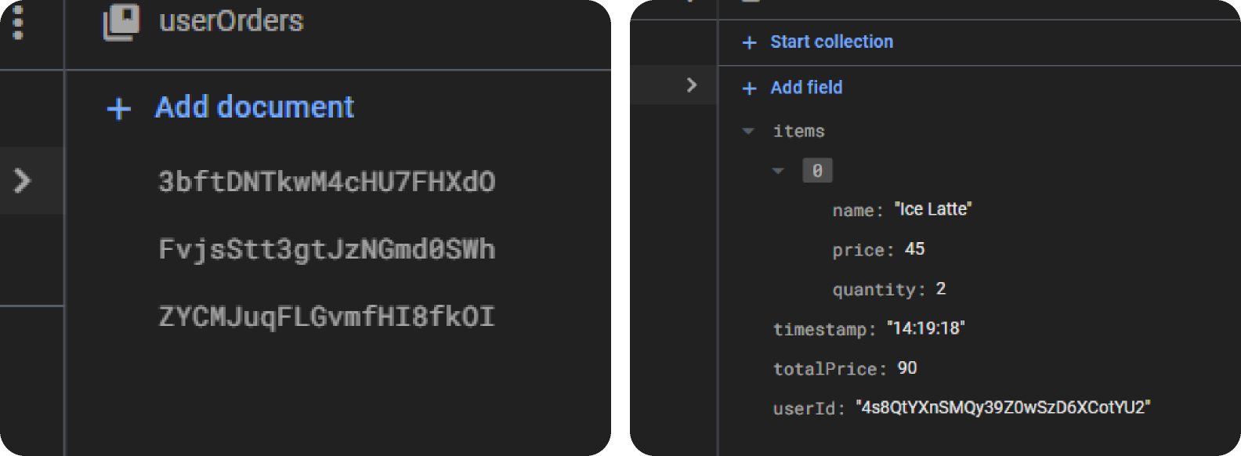
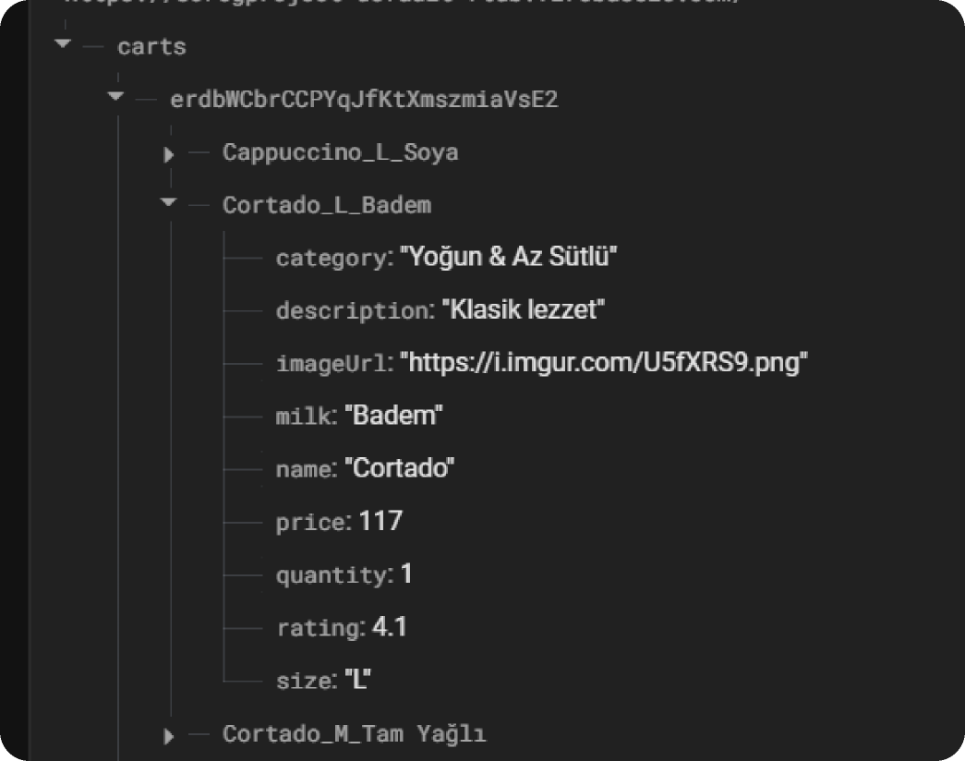
Kafe Sipariş Sistemi
Ana Sayfa
Mobil Uygulama
Rapor Arayüzü
Realtime İçinde
Siparişler
İşletmenin anlık siparişlere erişim sağlayabilmesi için kullanılan Realtime Database’de siparişlerin tutulma şekli.

Slide 12
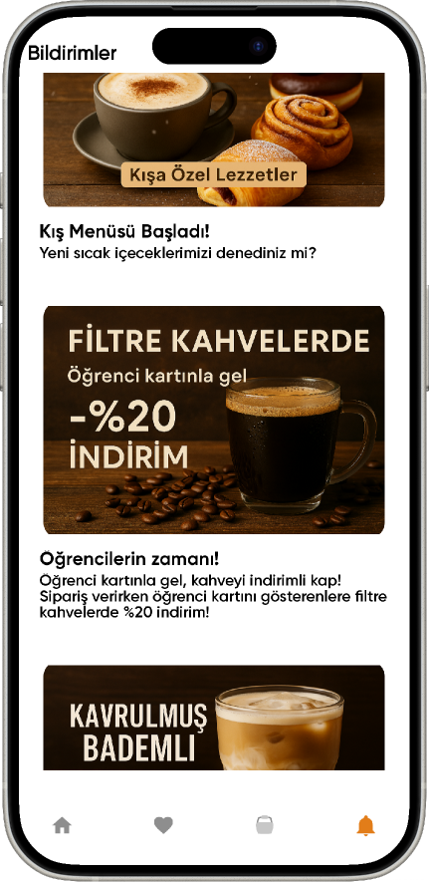
Kafe Sipariş Sistemi
Ana Sayfa
Mobil Uygulama
Rapor Arayüzü
Kampanyalar
Ekranı
İşletme Kampanyaları
Bu ekranda işletmenin belirlemiş olduğu kampanyalar ve kullanıcıya gelen bildirimler gözükmektedir.

Slide 13

Kafe Sipariş Sistemi
Ana Sayfa
Mobil Uygulama
Rapor Arayüzü
Tarayıcı Tabanlı
İşletme Paneli
İşletme sahibi için özel olarak tasarlanan tarayıcı tabanlı panel.
NO 1.
NO 2.
NO 3.
Günlük/Haftalık/Aylık Satış Takibi
Ürün Bazlı Satış Analizi
Geleceğe Yönelik Satış Tahmini
Satış performansını dönemsel olarak analiz etme ve değişim trendlerini izleme imkânı sağlar.
Hangi ürünün ne kadar satıldığını görerek popüler ve düşük performanslı ürünleri belirleme.
İleriye dönük satış öngörüleriyle stok ve kampanya planlamasını kolaylaştırır.

Slide 14
Kafe Sipariş Sistemi
Ana Sayfa
Rapor Arayüzü
Analizler
Satış Analizleri
Haftalık
Yıllık
Günlük
Aylık
Son 7 gün içerisindeki toplam satışlar ve ciro analizi.
Son 1 sene içerisinde verilmiş olan tüm siparişler ve yllık ciro.
Anlık tarih içerisinde verilen sipariş ve güncel ciro görünümü.
Son 30 gün içerisinde verilmiş olan siparişlerin tutarı ve toplam cirosu.

Slide 15
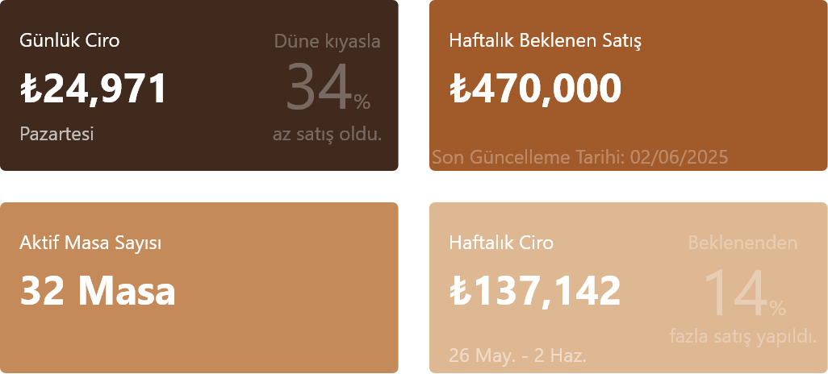
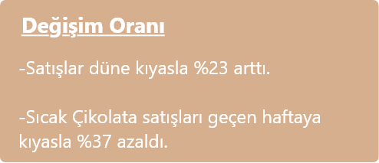
Kafe Sipariş Sistemi
Ana Sayfa
Rapor Arayüzü
Analizler
Anlık Günlük Ciro Takibi
Ürün siparişi verildiği gibi sipariş FireBase veritabanına kaydedilir ve bu sayede işletme sahibi anlık olarak işletmenin günlük cirosunu takip edebilir.
Günlük Ciro
& Değişim Oranı
Haftalık Ciro Takibi
İşletme sahibi günlük cironun yanı sıra haftalık ciro değerini de aynı arayüz içerisinde görebilir ve tek bir arayüzden bütün detaylara ulaşabilmektedir.
Kullanıcılar, hangi günlerde satışların arttığını veya azaldığını kolayca görebilir, bu da pazarlama kampanyalarının, indirimlerin ya da dışsal faktörlerin etkisini değerlendirmeye olanak tanır.
Değişim Oranı
Günlük Ciro
Değişim Oranı
Değişim oranı sayesinde kullanıcı bir önceki güne kıyasla ne kadar az veya fazla satış yapıldığını takip edebilir, buna göre gün içerisinde anlık aksiyon olabilir.
Değişim oranı kullanıcıya bir önceki güne kıyasla ne kadar fazla veya az satış olduğunu gösterir. Trend takibi, pazarlama kampanyaları için önemli bir değerdir.
Haftalık Ciro
Değişim Oranı

Slide 16
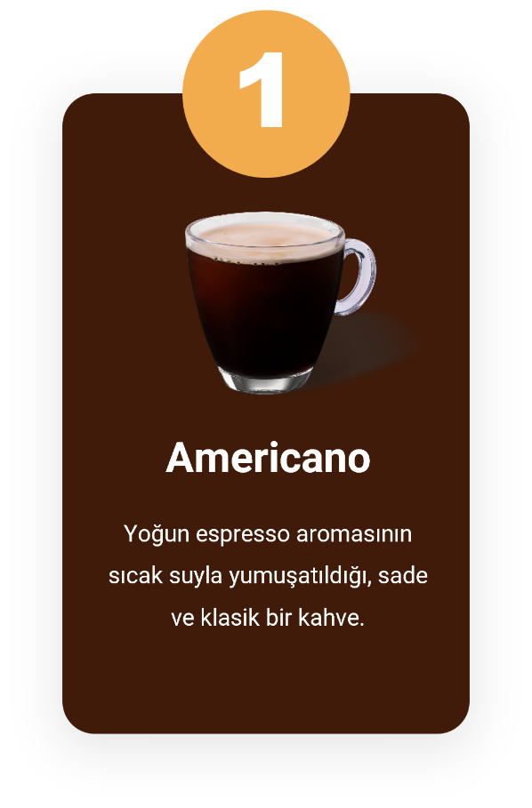
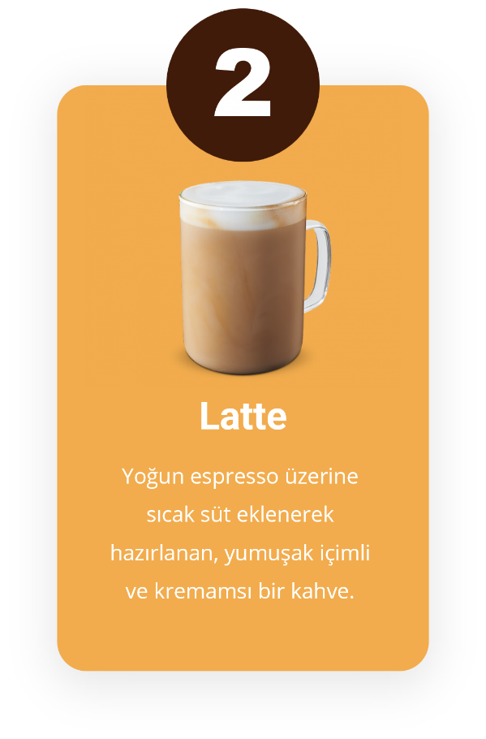
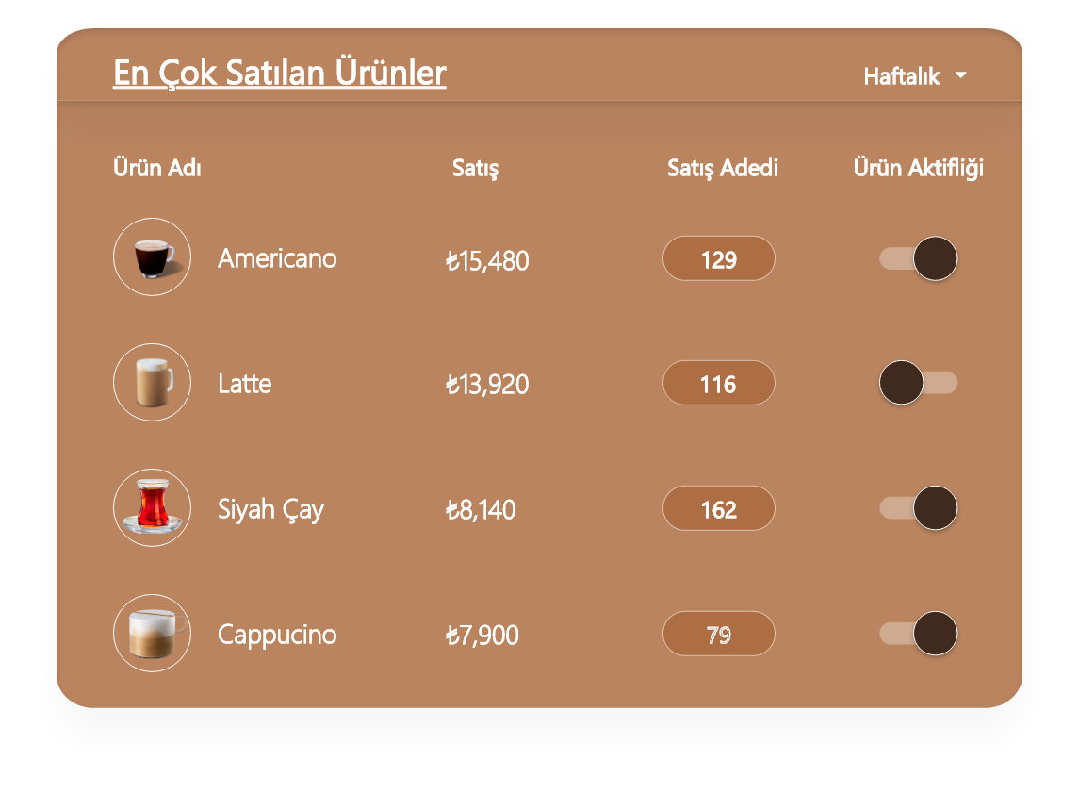
Kafe Sipariş Sistemi
Ana Sayfa
Rapor Arayüzü
Analizler
En Çok Satılan Ürünler
Bu yapı sayesinde işletme sahibi, hangi ürünlerin daha fazla tercih edildiğini anlık olarak görebilir, stok planlamasını buna göre yapabilir ve gerektiğinde ürünleri menüden kolayca aktif/pasif duruma getirebilir. Haftalık veya günlük filtreleme sayesinde dönemsel eğilimler rahatlıkla takip edilebilir.

Slide 17


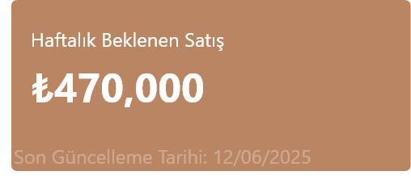
Kafe Sipariş Sistemi
Ana Sayfa
Satış Tahmini
Analizler
Regresyon ile Satış Tahmini
Talep Tahmini ve Stok Yönetimi
Ne kadar ürün satılacağını öngörmek, doğru stok seviyelerini tutarak maliyetleri düşürür ve ürün kaybını önler.
Beklenenin
+14%
üzerinde satış yapıldı.
Gelir ve Bütçe Planlaması
Gelecekteki satışları tahmin ederek, gelir projeksiyonları ve bütçeler daha gerçekçi ve isabetli şekilde hazırlanabilir.

Slide 18
Kafe Sipariş Sistemi
Ana Sayfa
SARIMA
Analizler
Neden SARIMA?
01
02
Mevsimsellik Uyumu
Tahmin Doğruluğu
SARIMA, satışlardaki haftalık ve dönemsel dalgalanmaları doğru şekilde modelleyebilir.
Geçmiş verilere dayanarak kısa vadede yüksek doğrulukta tahminler sunar.
03
04
Model Şeffaflığı
Zaman Serisi Verisiyle Uyum
Parametreleri açıkça yorumlanabilir; işletme sahipleri sonuçları kolayca anlayabilir ve uygulayabilir.
Günlük ciro gibi ardışık ve tarihsel verilerle çalışmak için özel olarak tasarlanmıştır.

Slide 19
Kafe Sipariş Sistemi
Ana Sayfa
SARIMA
Analizler
SARIMA
01
03
Örnek Veri Seti
Satış Tahmini
Test amaçlı Kaggle platformu üzerinden bir veri seti aldık.
SARIMA modeli ile bu veri setine haftalık satış tahmin modelimizi uyguladık.
02
04
Veri Önişleme
Sonuçlar
Veri setini temizleyip kendi FireBase yapısına uygun olacak şekilde düzenledik.
Ve gerçek sonuçlara %91 oranında yakınlıkta bir başarı değeri elde ettik.

Slide 20


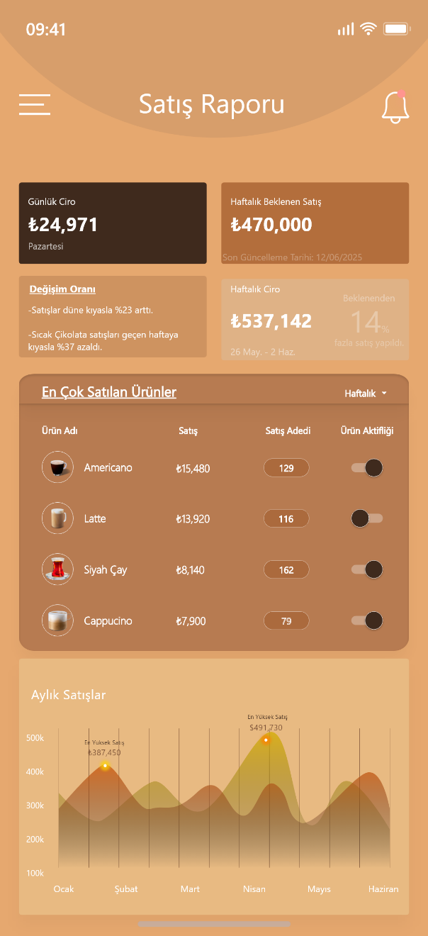



Kafe Sipariş Sistemi
Ana Sayfa
Rapor Arayüzü
Analizler
Tasarımı
Uygulama
Şık ve Kullanıcı Dostu
Modern, sade ve ürün temasına uygun optimize bir arayüz.
Veri Odaklı
Aylık satış grafiği ve ciro kullanıcıya sade ve anlaşılır şekilde sunuluyor.

Slide 21
Kafe Sipariş Sistemi
Ana Sayfa
İşletmeye Katkıları
Analizler
İşletmeye Katkıları
Mutlu Müşteri
Satış Tahmini
Veri Tabanlı Karar Alma
Anlık Satış Takibi
Mobil uygulama üzerinden kişiselleştirilmiş öneriler ve favori listeleri ile kullanıcı deneyimi artırılır.
SARIMA modeliyle gelecekteki satışlar tahmin edilir. Stok yönetimi, kampanya zamanlaması ve personel planlaması verimli hale gelir.
Satış verileri analiz edilerek yöneticilere stratejik kararlar almada rehberlik eder. İçgüdüsel değil, verilere dayalı yönetim sağlanır.
Realtime Database sayesinde işletme anlık siparişleri görebilir, hızlı ve hatasız hizmet sunabilir.

Slide 22
Kafe Sipariş Sistemi
Ana Sayfa
Kaynakça
Teşekkürler
Kaynakça
Hyndman, R. J., & Athanasopoulos, G. (2018). Forecasting: Principles and Practice (2nd ed.). OTexts.
Seabold, S., & Perktold, J. (2010). Statsmodels: Econometric and Statistical Modeling with Python. Proceedings of the 9th Python in Science Conference. https://www.statsmodels.org/
Pedregosa, F., Varoquaux, G., Gramfort, A., Michel, V., Thirion, B., Grisel, O., ... & Duchesnay, E. (2011). Scikit-learn: Machine Learning in Python. Journal of Machine Learning Research, 12, 2825–2830. https://scikit-learn.org/
Google Firebase Documentation. Cloud Firestore. https://firebase.google.com/docs/firestore

Slide 23
Kafe Sipariş Sistemi
Ana Sayfa
Kaynakça
Teşekkürler
Streamlit Documentation. Streamlit Docs. https://docs.streamlit.io/
McKinney, W. (2010). Data Structures for Statistical Computing in Python. Proceedings of the 9th Python in Science Conference. (Pandas kütüphanesi)
Plotly Technologies Inc. (2015). Collaborative data science. https://plot.ly
Box, G. E. P., Jenkins, G. M., Reinsel, G. C., & Ljung, G. M. (2015). Time Series Analysis: Forecasting and Control (5th ed.). Wiley.
https://github.com/erenkaradana/coffeappp
https://github.com/KaanPehlivan/kafeisletme

Slide 24

Kafe Sipariş Sistemi
Ana Sayfa
Teşekkürler
Kapanış
Dinlediğiniz
İçin Teşekkürler
Eren KARADANA - 2021280031
Kaan PEHLİVAN - 2021280043
Danışman: Prof. Dr. Efendi NASİBOĞLU

